Slide 1


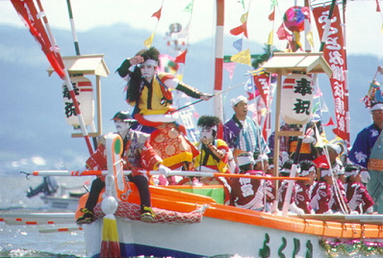
松江市のオープンデータ
の取組み
平成30年10月10日 松江市政策企画課

Slide 2
松江市のオープンデータ
取組の歴史
平成１１年 「松江百景」（写真データ）をインターネット上で公開開始
松江の写真を誰もが自由に利用できるようになった
平成１８年 Rubyで構築したシステム等のソースコード随時公開
「Ｒｕｂｙ Ｃｉｔｙ ＭＡＴＳＵＥプロジェクト」開始
平成１９年 統計情報データベース 運用開始（インターネット上で公開）
平成２５年 オープンデータの取組みを島根大学、地元ＩＴ企業と開始
ビジネスプランコンテスト2014（実行委員会）
平成２６年 松江ソーシャルネットワークマップシステム開設
平成２７年 地元ＩＴ企業と連携しMatsueオープンデータバンク開設
平成２８年～ 広報紙のオープンデータ化に向けた実証「マイ広報紙」

Slide 3
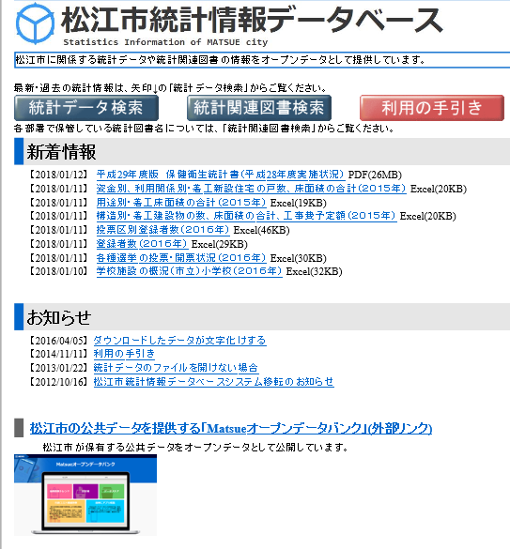
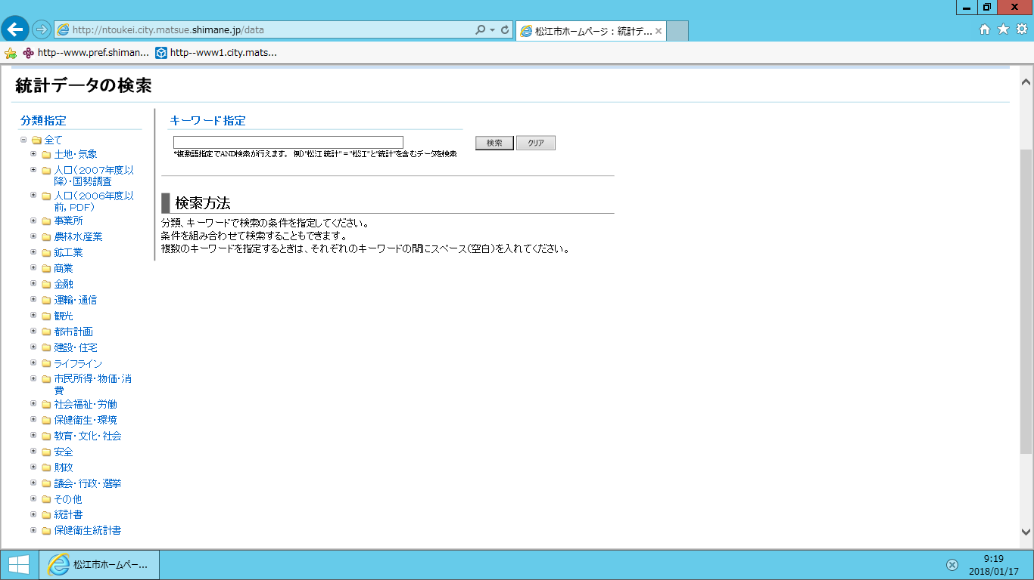
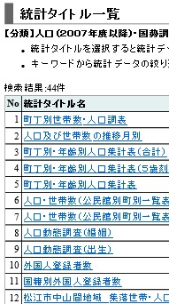
松江市のオープンデータ
松江市オープンデータサイトの開設
「統計情報データベース」をインターネットで公開（平成19年～）
■429件のデータを公開中
■担当課で自由にデータ登録、更新できる仕組み

Slide 4
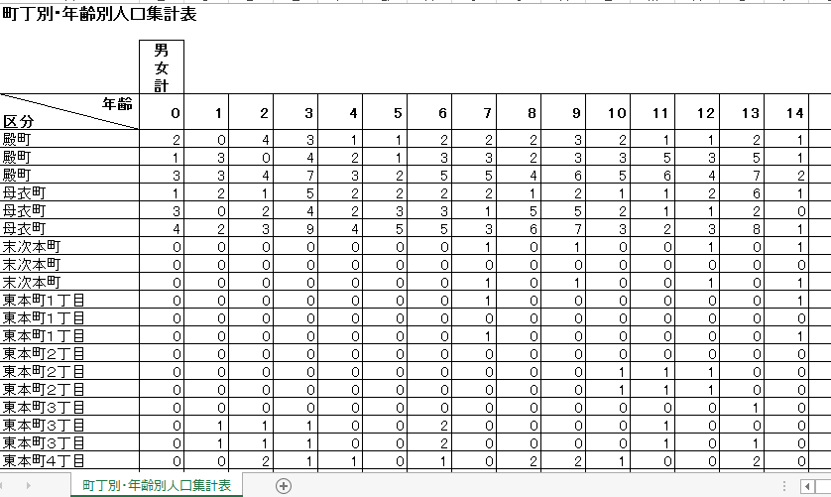
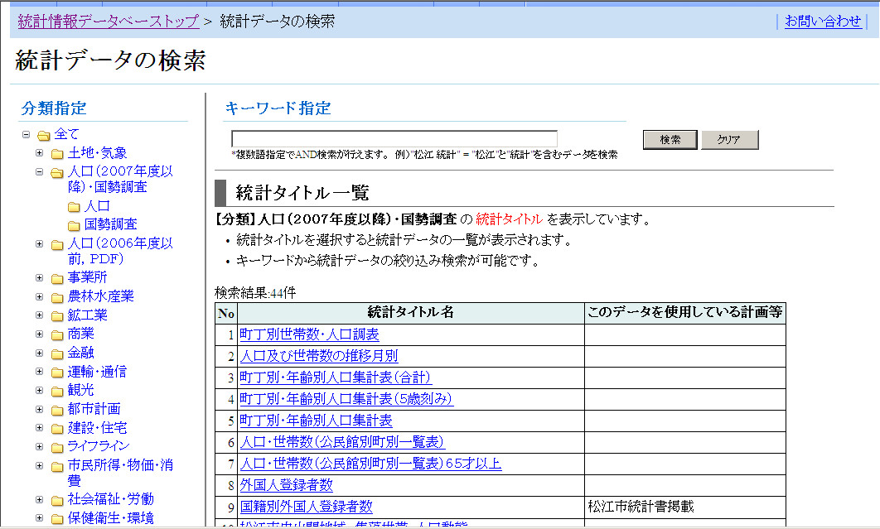
「統計情報データベース」の統計情報を選択すると・・・
公開しているデータは、主に統計（数値）データ
例えば・・・
町丁別年齢別人口や公民館区別のデータ等を公開中
町丁別・年齢別人口集計表
担当部署で随時データの更新ができ、決裁文書も同時に出力される仕組み。

Slide 5
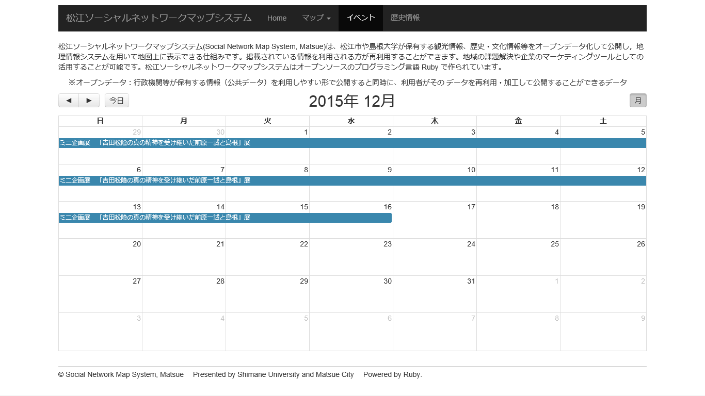
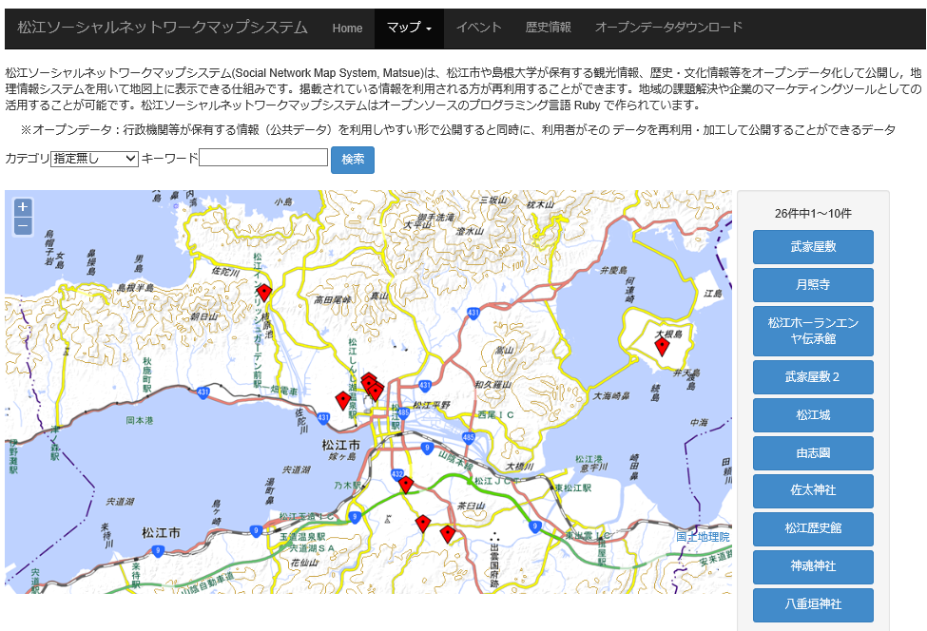
松江市のオープンデータ
オープンデータを活用した地域産業振興（平成25年～平成29年）
島根大学との共同研究
「松江ソーシャルネットワークマップシステム」構築
観光情報、歴史・文化情報のオープンデータ化に取り組んだ
イベントカレンダー
松江ソーシャルネットワークマップシステム

Slide 6
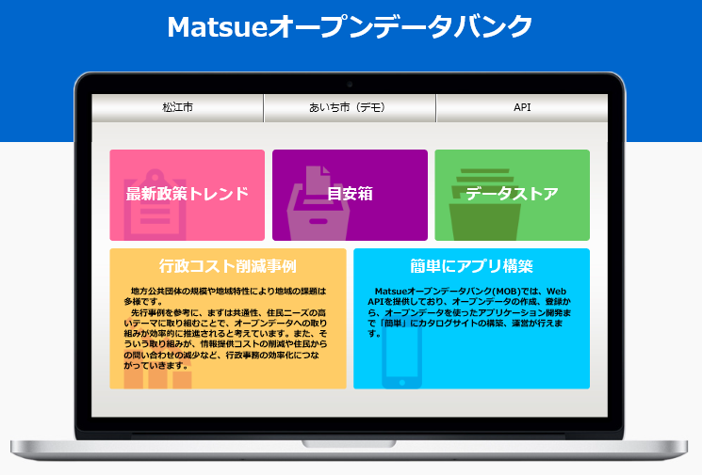
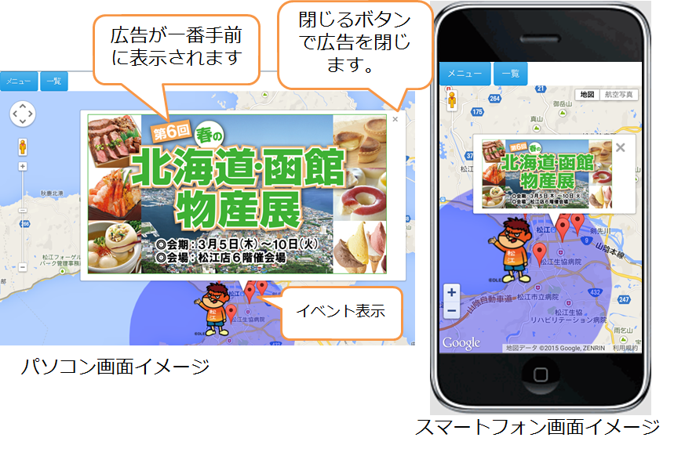
取組事例（オープンデータに関する取組）
Matsueオープンデータバンクの構築（平成27年～）
「Matsueオープンデータバンク」(自治体データカタログサイト）
地元ＩＴ企業が経済産業省のオープンデータ実証事業を受託し、松江市の公共
データ公開に取り組んでいる
■「統計情報データベース」に登録しているデータを、よりオープンデータにふさわしい
形式で公開
目的のデータを効率良く探し、活用することのできるデータカタログサイト（施設情報・統計情報がメイン）
開発は松江市の地域資源である「Ruby」を利用
アイデアコンテスト優秀賞作品「イベンター」

Slide 7
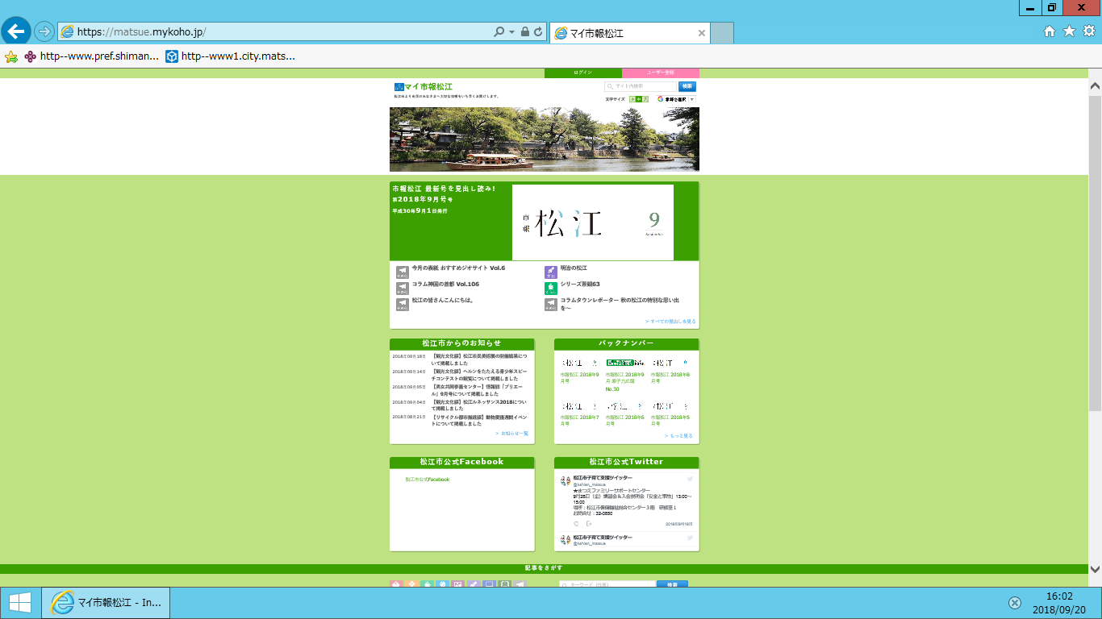
取組事例（オープンデータに関する取組）
広報紙のオープンデータ化に向け 「マイ広報紙」実証（平成28年～）
（目標）
・アクセス、ダウンロード件数
を分析し、より読んでもらえ
る記事を編集
・読み手のニーズに合った
情報を個別に発信
・市の魅力を全国に発信
紙の広報紙
マイ広報紙実証
アイデアソン、ハッカソンを開催
  ・オープンデータアイデアソンin松江（平成25年11月）
  ・松江まちあるきオープンデータソン（平成26年12月）
  ・オープンデータ活用歴史ハッカソンin松江（平成27年11月）
  ・歩行者移動支援アイデアソン＠松江（平成28年2月）
  移動シーンの様々なバリアを解消するために、オープンデータを用いたアイデア出しやアプリ開発を提案
  ・Ｇ空間情報活用ワークショップへの参加（平成28年12月）
  松江市の観光課題解決をテーマにしたワークショップ
  ・FOSS4G Matsue（平成29年11、12月）
  Matsueオープンデータバンク、地図情報ソフトウエアQGISを活用した地域課題解決ワークショップ

Slide 8

オープンデータに取り組むために①
データ公開への壁
庁内的に関心がない
データが役立つ実感がない。どんなデータが必要とされているかわからない
公開することに労力がかかる。人員がいない
個人情報などプライバシーへの配慮 など
オープンデータに取り組む前に、データの大切さを実感しよう
前例、経験、思い込みだけで仕事をしており、データが役立つという実感が乏しいのでは？
まずは自分たちの意識を変えていこう！
① 庁内のどこにどんなデータがあるか・・・庁内のデータの棚卸し
② みつけたデータ、統計を利用する習慣をつけよう！
データは正直。政策立案、効果検証で利用してみよう！
③ 住民に同じ情報を提供して一緒に議論しよう！・・・協働・共創にも効果的
→データの大切さ、どんなデータが求められているのかに気が付く
→効果が上がれば、庁内の理解を得やすくなる

Slide 9

オープンデータに取り組むために②
どんなデータを公開するか～公開することが目的にならないために～
■ ニーズを常に把握する（求められているデータなのか 扱いやすいデータ形式か）
例：事業者へのアンケートやワークショップ開催
■ 常にホットなデータに更新する（毎月更新など出来るだけ短い期間で）
■ 行政側でアピールしたい、協働を進めたい分野を積極的に公開してみる
→結果・課題を庁内で共有していく
オープンデータの効果
（利用者）
■ データ利用者と行政が同じ視点に立てる
→双方の思い込み、誤解の解消 →協働・共創に効果的
■ ビジネス利用の拡大、経済波及効果が期待できる
→商品開発やアプリの開発 →事業者の利益、市民の利便性の向上 など
（行政）
■ 閲覧やダウンロードを把握することで、住民ニーズの分析が可能となる
→よりよい行政サービス実現
■ 行政にとって、要望に対し一から資料等を作らなくてもよい
→業務の効率化と自治体のイメージアップ
■ データ利用の意識向上 など

